Slide 1
DISEÑO DE RESISTENCIA, RIGIDEZ Y PROCESO CONSTRUCTIVO DE UN VENTILADOR CENTRÍFUGO DE 300 MM DE DIÁMETRO DE ROTOR, A PARTIR DE UN DISEÑO AERODINÁMICO PREVIO
Proyecto de Investigación previo a la obtención del título de:
Ingeniero Mecánico
Autores:
Sarzosa Zuleta Brian Alejandro
Herrera Morejón Christian Xavier

Slide 2
DEFINICIÓN DEL PROBLEMA
En el Ecuador existe bajo incentivo en el desarrollo de nuevas tecnologías de construcción. Por lo que las empresas ecuatorianas importan equipos en este caso de ventilación, pero no se dedican a la investigación y construcción nacional de los mismos.

Slide 3
OBJETIVOS
General
Diseñar y construir un ventilador centrifugo de 300 mm de rotor, a partir de un diseño aerodinámico previo.
Específicos
a. Dimensionar los parámetros del ventilador centrífugo, basado en el estudio aerodinámico previo.
b. Fundamentar teóricamente el diseño del ventilador centrífugo.
c. Análisis y selección de alternativas del tipo de alabe del ventilador.
d. Analizar la resistencia y la rigidez del ventilador.
e. Diseñar el sistema motriz y de transmisión del ventilador.
f. Realizar las hojas de procesos para la construcción del ventilador.
g. Construir el ventilador centrífugo.
h. Montar el sistema motriz y de transmisión.
i. Realizar el balanceo estático y dinámico del rotor del ventilador.
j. Realizar las pruebas de funcionamiento.l área de calentamiento y recurso solar.

Slide 4
ALCANCE
Obtener un ventilador centrífugo, mediante la construcción y diseño del mismo, con el fin de innovar y mejorar la eficiencia a un ventilador con parámetros únicos, basados en un diseño aerodinámico previo.
Realizar las hojas de procesos, el montaje del sistema motriz y de transmisión, así como las bases del ventilador para la correcta puesta en marcha y el debido funcionamiento del mismo.

Slide 5
JUSTIFICACIÓN E IMPORTANCIA DE LA INVESTIGACIÓN
El proyecto está destinado a aportar en la línea de Investigación de materiales y técnicas de producción de la Universidad de las Fuerzas Armadas-ESPE y al cambio de la matriz productiva del país.
Se propone dar solución al problema mediante la realización del proceso constructivo de este tipo de ventiladores, para así incentivar la producción nacional y a la investigación en busca de mejorar la eficiencia de este tipo de equipos.
Dar incentivo a la producción del mismo, ya que a nivel nacional no se construye este tipo de ventiladores que es de origen ruso.

Slide 6
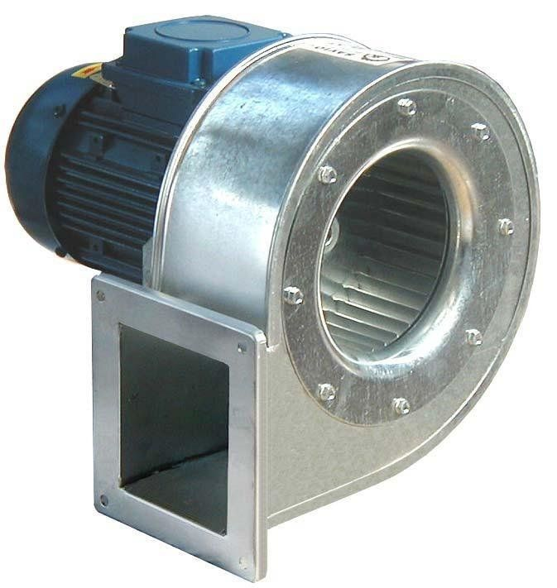
VENTILADOR CENTRÍFUGO
Un ventilador es una máquina de fluido concebida para producir una corriente de aire. Consiste en un rodete con aspas que giran produciendo una diferencia de presiones. El aire entra de manera axial y sale de manera radial. Entre sus aplicaciones, destacan las de hacer circular y renovar el aire en un lugar cerrado para proporcionar oxígeno suficiente a los ocupantes y eliminar olores, principalmente en lugares cerrados; así como la de disminuir la resistencia de transmisión de calor por convección.

Slide 7
ELEMENTOS MECÁNICOS DEL VENTILADOR CENTRÍFUGO
Álabes.- permite re direccionar la corriente.
Eje.- transmite el movimiento.
Rotor.- corazón de toda turbomáquina.
Cojinetes.- permite el movimiento del eje.
Cámara espiral (caracol).- distribuye el fluido de manera uniforme.
Motor eléctrico.- transformar energía eléctrica en mecánica, genera movimiento.
Estructura.- permite mantener estable todo el sistema.
Acople.- permite unir el eje con el rotor.
Mecanismo de transmisión.- transformar el movimiento

Slide 8
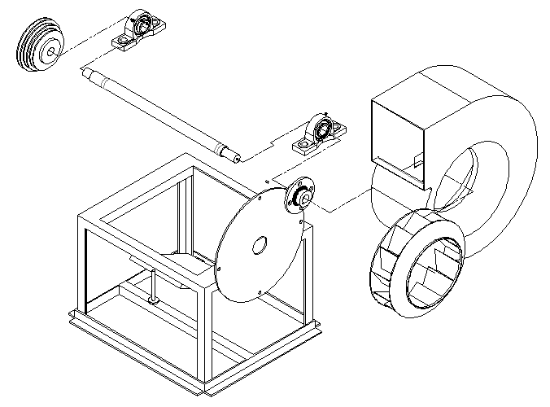
ELEMENTOS MECÁNICOS DEL VENTILADOR CENTRÍFUGO

Slide 9





SELECCIÓN DEL MOTOR ELÉCTRICO
Para seleccionar un motor eléctrico adecuado es necesario considerar la velocidad de giro (RPM) y su potencia (kW, hp), con el fin de romper la inercia del rotor del ventilador y que funcione correctamente.
$α$ = Aceleración angular que presenta el ventilador [rad/s2]
$ω_{f}$ = Velocidad angular final del ventilador centrífugo [rad/s]
$ω_{o}$= Velocidad angular inicial del ventilador centrífugo [rad/s]
$t$ = Tiempo promedio en el cual el motor alcanza su máxima velocidad [s]
$T$= Torque necesario para vencer la inercia [N*m]
$I_{x−x}$ = Inercia del ventilador centrifugo con respecto al eje de giro [kg*m2]
$P_{d}$ = Potencia de diseño [kW, hp]
$P_{r}$ = Potencia requerida por el motor eléctrico [kW, hp]
$ε$ = Eficiencia que presenta el motor eléctrico.
$$α=\frac{ω_{f}−ω_{o}}{t}$$
$$T=I_{x−x}∗α$$
$$P_{d}=T∗ω$$
$$P_{r}=\frac{P_{d}}{ε}$$

Slide 10
Selección de la Alternativa
Tabla 1. Ponderación de parámetros elegidos
Ponderación de parámetros elegidos
3 | Disponibilidad; fácil de conseguir. Manufactura; fácil de construir. Costo; económico.
2 | Disponibilidad; medianamente difícil de conseguir. Manufactura; medianamente difícil de construir. Costo; medianamente económico.
1 | No disponible; difícil de conseguir. Manufactura; difícil de construir. Costo; costoso.

Slide 11
Tabla 2. Matriz de decisión
Matriz de decisión
 |  | Costo | Manufactura | Disponibilidad | Suma
Sistema motriz | Accionamiento D | 2 | 2 | 2 | 6
 | Accionamiento TVM | 3 | 2 | 3 | 8
 | Accionamiento M | 3 | 3 | 2 | 8
Variación de la velocidad | Poleas escalonadas | 3 | 3 | 3 | 9
 | Variador de frecuencia | 1 | 1 | 1 | 3
 | Engranes | 2 | 2 | 2 | 6
Orientación descarga | GD90 | 2 | 2 | 1 | 5
 | GD 90/180/270/360 | 2 | 2 | 2 | 6

Slide 12
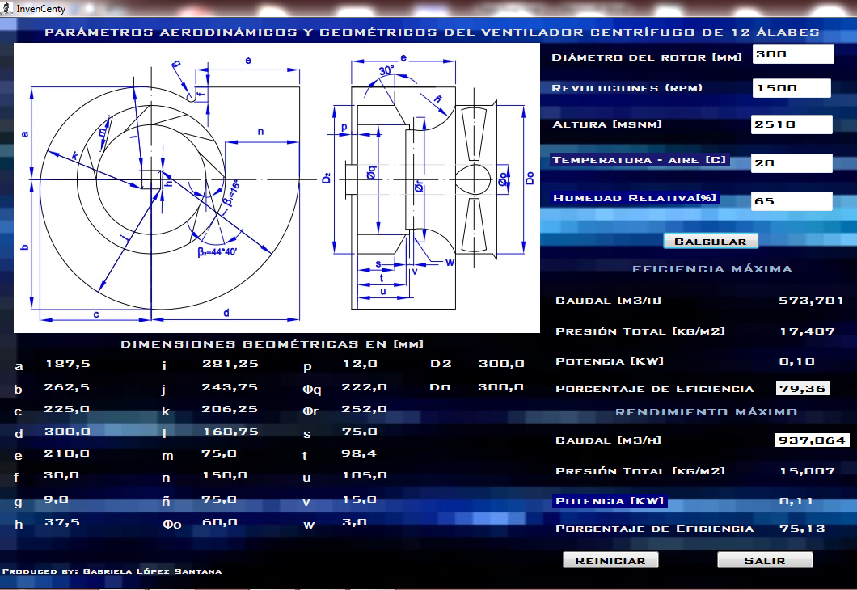
Diseño Aerodinámico previo
  Parámetros del diseño aerodinámico previo
  Fuente: (Lopez, InvenCenty, 2015)

Slide 13
Determinación del torque y potencia requeridos.
Parámetro | Valor
Torque generado por el fluido | 0,68 N-m
Torque mecánico | 4,71 N-m
Parámetro obtenido | Valor
Potencia requerida | 0,93 [Kw] (1,24 [Hp])
Potencia real del motor eléctrico | 1,2 [Kw] (1,5 [Hp])

Slide 14
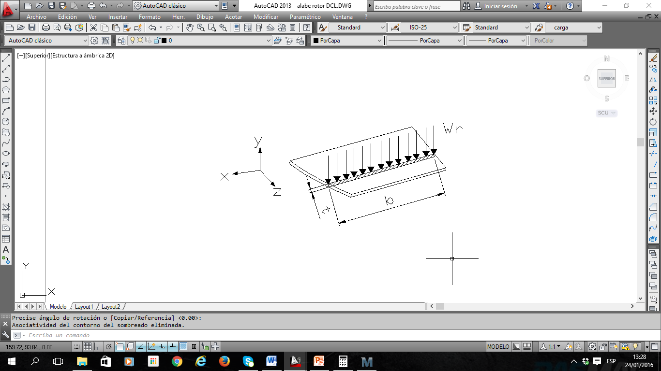
Diseño del alabe del rotor
Diseño a resistencia:
$P_{max}=17.407\frac{Kgf}{m^{2}}$, (Lopez, InvenCenty, 2015)
$W_{r}=0,653\frac{Kgf}{m}−→$Carga distribuida resultante perpendicular al alabe.

Slide 15
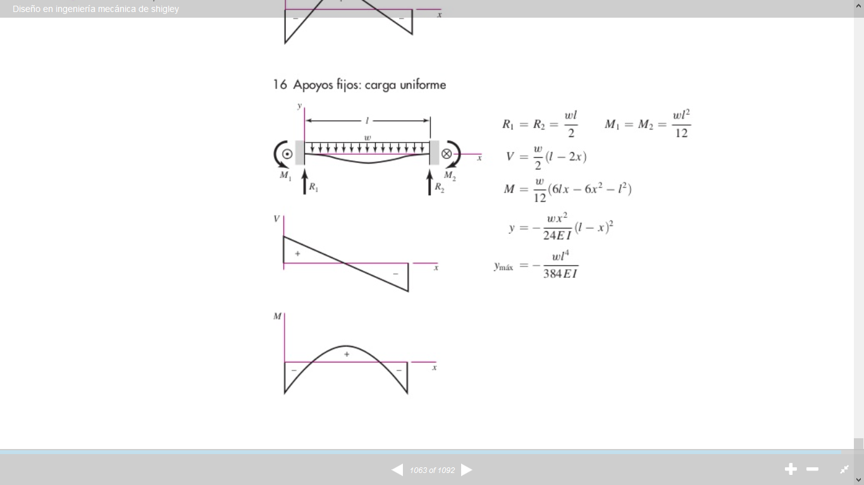
Material ASTM A 36
Esfuerzos | Espesor obtenido
Flexión | t=0,038 mm
Cortante | t=$7.258∗{10}^{−5}mm$

Slide 16
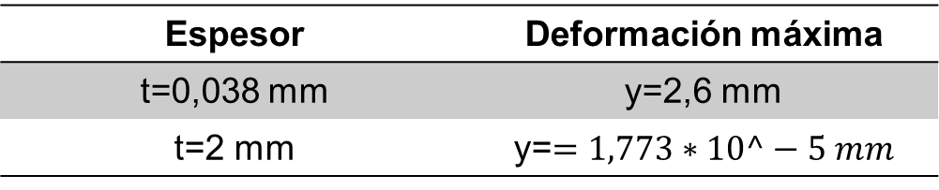
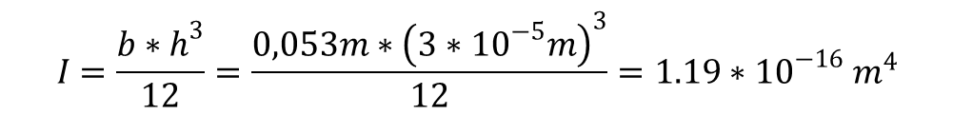
Diseño a rigidez:
$$I=\frac{b∗h^{3}}{12}=\frac{0,053m∗{\left(3∗{10}^{−5}m\right)}^{3}}{12}=1.19∗{10}^{−16} m^{4}$$
Espesor | Deformación máxima
t=0,038 mm | y=2,6 mm
t=2 mm | y=$=1,773∗10^−5 mm$

Slide 17
MECANISMO DE TRANSMISIÓN
Selección de componentes:
Producto | Especificaciones
Motor eléctrico | WEG, 1,5 HP, 1750 RPM, MONOFÁSICO, 110 V.
Poleas | 4” y 4,6”.
Bandas | SKF PHG-A32 (CC=376 a 418 mm)

Slide 18
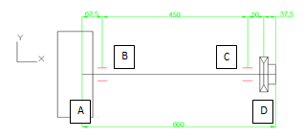
Diseño del eje por resistencia: cilíndricos parabólicos
Cargas | Valor
Fuerza centrifuga | 295,57 N
Fuerza de poleas-eje | -181,04 N
Peso del rotor | -44,1 N
Reacción en B | -304,6 N
Reacción en C | 236 N

Slide 19
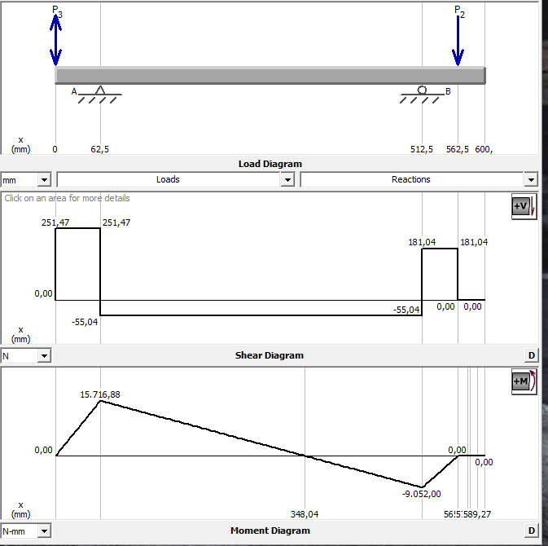

Montaje de concentradores cilíndricos parabólicos
Sección critica B
$$Mmax=15,72 N∗m$$

Slide 20
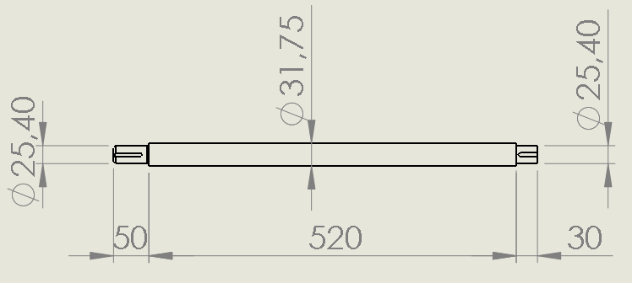
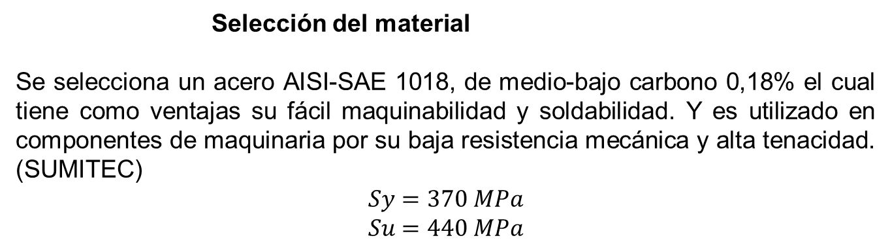
        Selección del material
Se selecciona un acero AISI-SAE 1018, de medio-bajo carbono 0,18% el cual tiene como ventajas su fácil maquinabilidad y soldabilidad. Y es utilizado en componentes de maquinaria por su baja resistencia mecánica y alta tenacidad. (SUMITEC)
$$Sy=370 MPa$$
$$Su=440 MPa$$
Diámetro del Eje | Valor
Diámetro sección B y C | 31,25 mm (1 ¼” )
Diámetro sección A y D | 25,4 mm (1”)

Slide 21
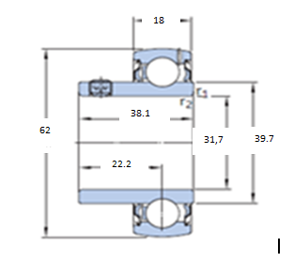

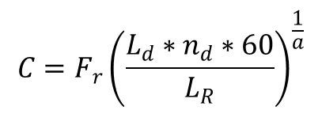

Selección de rodamientos:
Fuerza axial | Fuerza radial
0,008 N | 306,4 N
el caldero
$$C=F_{r}{\left(\frac{L_{d}∗n_{d}∗60}{L_{R}}\right)}^{\frac{1}{a}}$$
$$C=5,46 KN$$
$$C_{skf}=19,5KN$$
La designación de la unidad de rodamiento rígido de bolas seleccionado es YAR 206-104-2F.
Para la unidad de rodamiento seleccionada es la P80, correspondiente al rodamiento YAR 206-104-2F. Esta unidad será fijada en la estructura. (SKF, 2015)

Slide 22
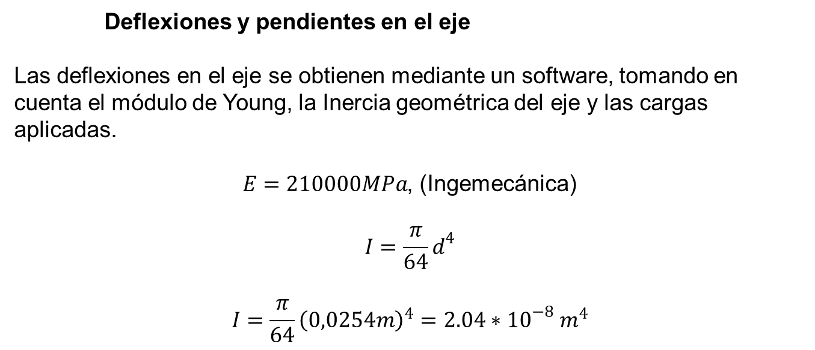
Diseño del eje por rigidez: cilíndricos parabólicos
    Deflexiones y pendientes en el eje
Las deflexiones en el eje se obtienen mediante un software, tomando en cuenta el módulo de Young, la Inercia geométrica del eje y las cargas aplicadas.
$E=210000MPa$, (Ingemecánica)
$$I=\frac{π}{64}d^{4}$$
$$I=\frac{π}{64}{\left(0,0254m\right)}^{4}=2.04∗{10}^{−8} m^{4}$$

Slide 23
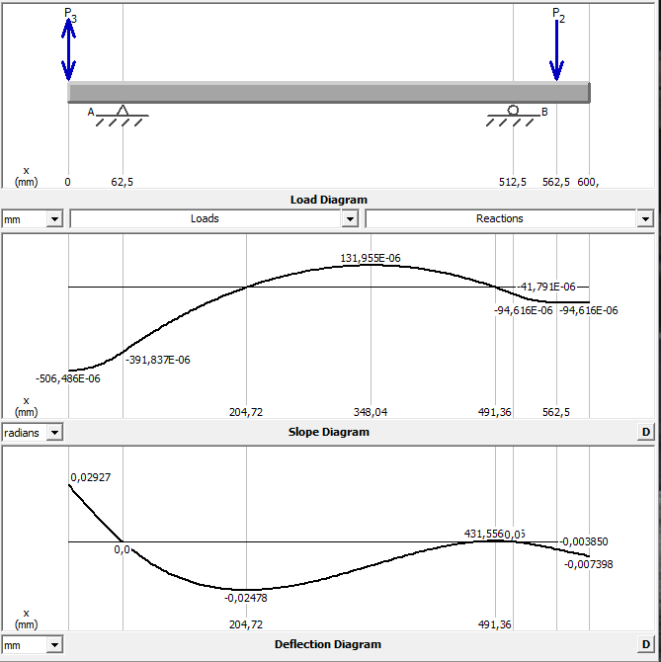
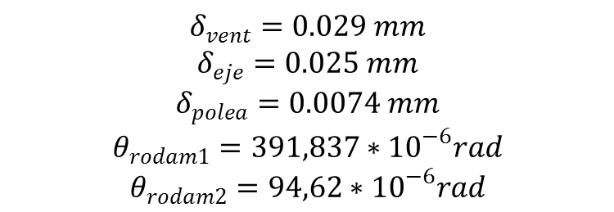
$$δ_{vent}=0.029 mm$$
$$δ_{eje}=0.025 mm$$
$$δ_{polea}=0.0074 mm$$
$$θ_{rodam1}=391,837∗{10}^{−6}rad$$
$$θ_{rodam2}=94,62∗{10}^{−6}rad$$
Deflexiones y pendientes reales en el eje
Fuente: (MDSolid 4.0, 2015)

Slide 24
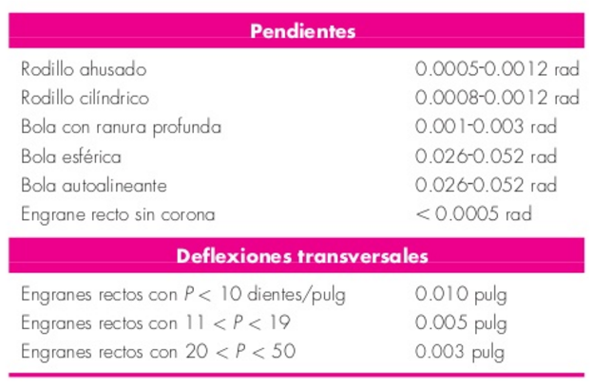
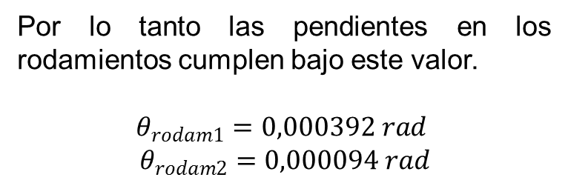
Pendientes y deflexiones permitidas
Fuente: (Shigley, 2012)
Por lo tanto las pendientes en los rodamientos cumplen bajo este valor.
$$θ_{rodam1}=0,000392 rad$$
$$θ_{rodam2}=0,000094 rad$$

Slide 25

    Rigidez torsional
Primero se verificara la sección de 31,75 mm de diámetro, y longitud de 520 mm.
$$θ=\frac{TL}{GJ}$$
$G=81000 MPa$, (Ingemecánica)
$$J=\frac{π}{32}d^{4}$$
$$J=\frac{π}{32}{\left(0,03175 m\right)}^{4}=9,97 x {10}^{−8} m^{4}$$
$$θ=0,0004585 rad$$

Slide 26
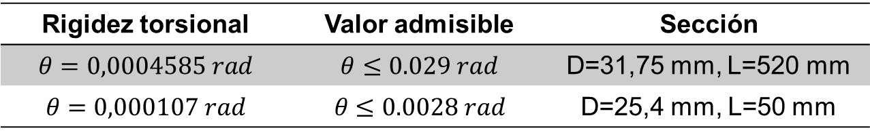
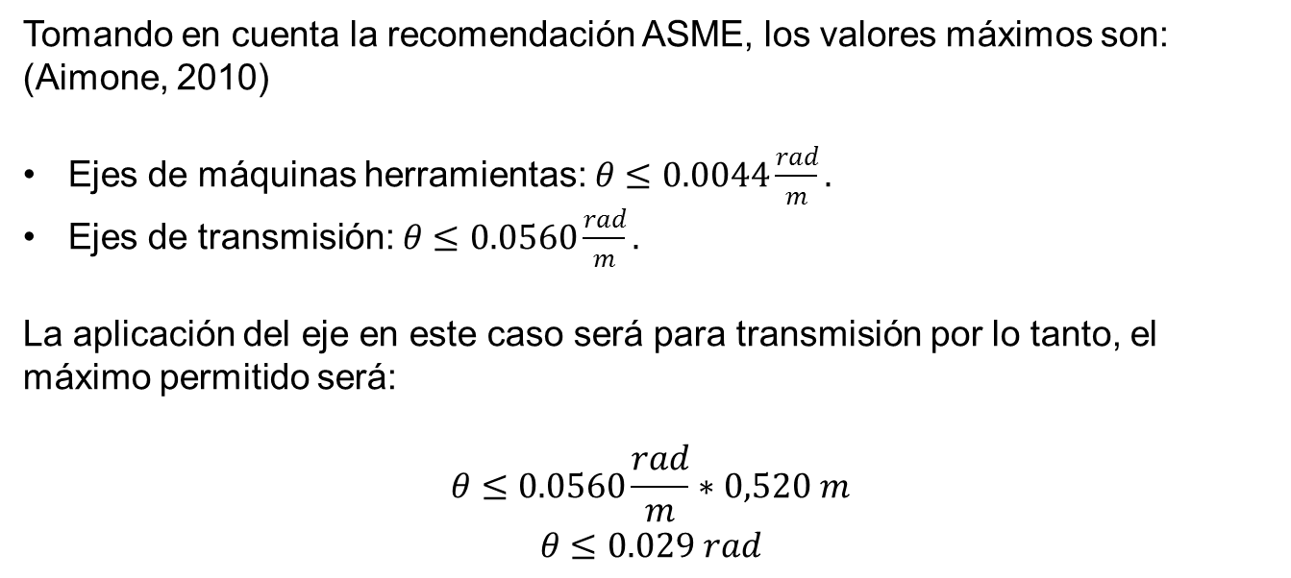
Tomando en cuenta la recomendación ASME, los valores máximos son: (Aimone, 2010)
Ejes de máquinas herramientas: $θ≤0.0044\frac{rad}{m}.$
Ejes de transmisión: $θ≤0.0560\frac{rad}{m}.$
La aplicación del eje en este caso será para transmisión por lo tanto, el máximo permitido será:
$$θ≤0.0560\frac{rad}{m}∗0,520 m$$
$$θ≤0.029 rad$$
Rigidez torsional | Valor admisible | Sección
$$θ=0,0004585 rad$$ | $$θ≤0.029 rad$$ | D=31,75 mm, L=520 mm
$$θ=0,000107 rad$$ | $$θ≤0.0028 rad$$ | D=25,4 mm, L=50 mm

Slide 27
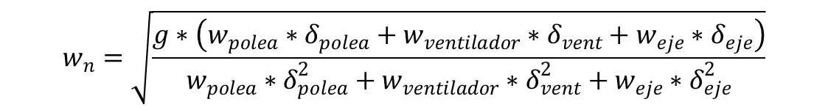
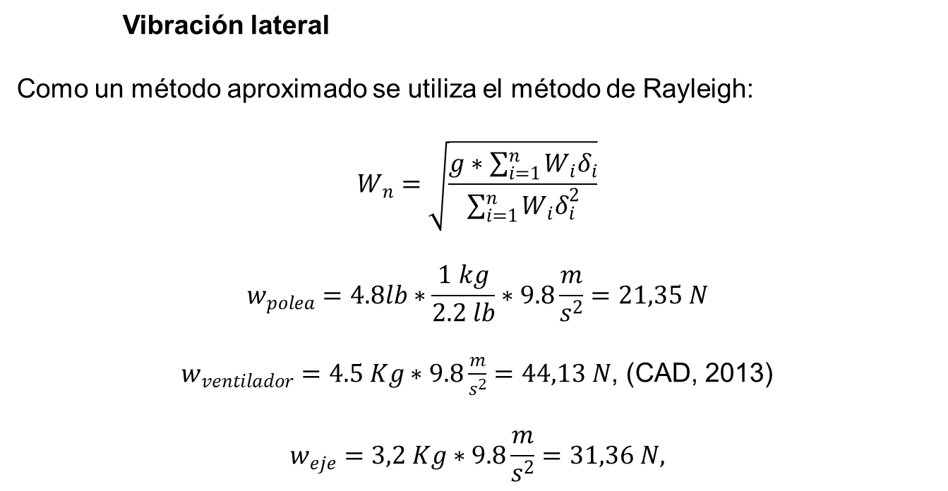
    Vibración lateral
Como un método aproximado se utiliza el método de Rayleigh:
$$W_{n}=\sqrt{\frac{g∗\sum_{i=1}^{n}{W_{i}δ_{i}}}{\sum_{i=1}^{n}{W_{i}δ_{i}^{2}}}}$$
$$w_{polea}=4.8lb∗\frac{1 kg}{2.2 lb}∗9.8\frac{m}{s^{2}}=21,35 N$$
$w_{ventilador}=4.5 Kg∗9.8\frac{m}{s^{2}}=44,13 N$, (CAD, 2013)
$$w_{eje}=3,2 Kg∗9.8\frac{m}{s^{2}}=31,36 N,$$
$$w_{n}=\sqrt{\frac{g∗\left(w_{polea}∗δ_{polea}+w_{ventilador}∗δ_{vent}+w_{eje}∗δ_{eje}\right)}{w_{polea}∗δ_{polea}^{2}+w_{ventilador}∗δ_{vent}^{2}+w_{eje}∗δ_{eje}^{2}}}$$

Slide 28
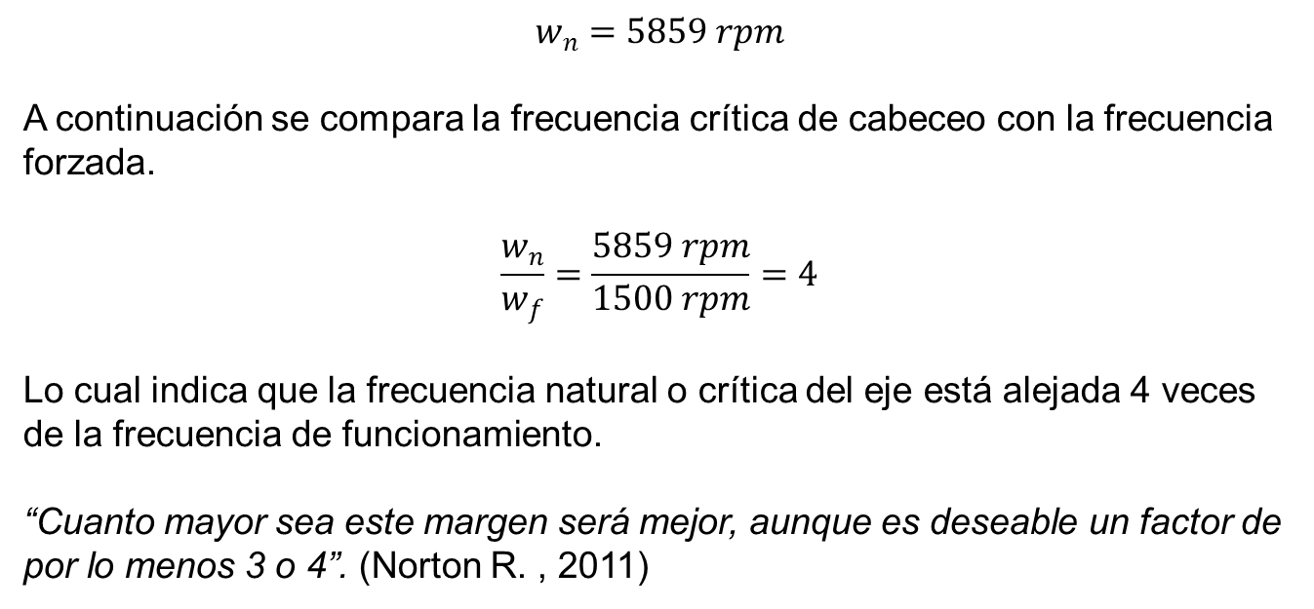
$$w_{n}=5859 rpm$$
A continuación se compara la frecuencia crítica de cabeceo con la frecuencia forzada.
$$\frac{w_{n}}{w_{f}}=\frac{5859 rpm}{1500 rpm}=4$$
Lo cual indica que la frecuencia natural o crítica del eje está alejada 4 veces de la frecuencia de funcionamiento.
“Cuanto mayor sea este margen será mejor, aunque es deseable un factor de por lo menos 3 o 4”. (Norton R. , 2011)

Slide 29
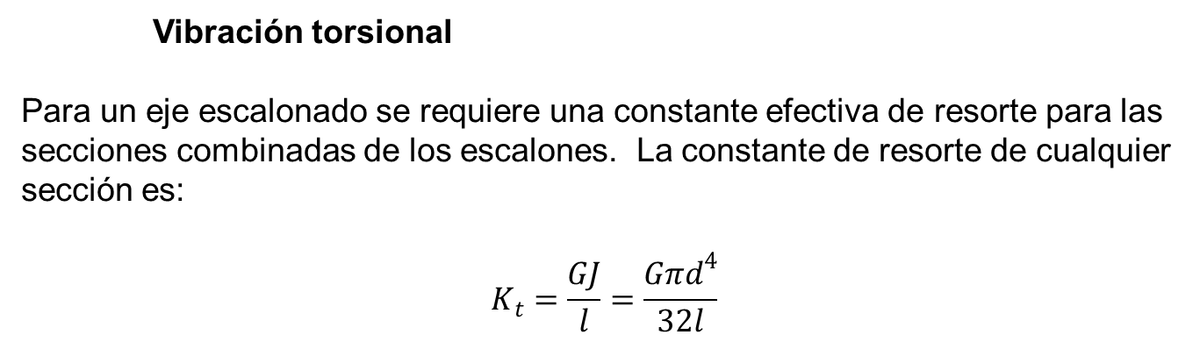
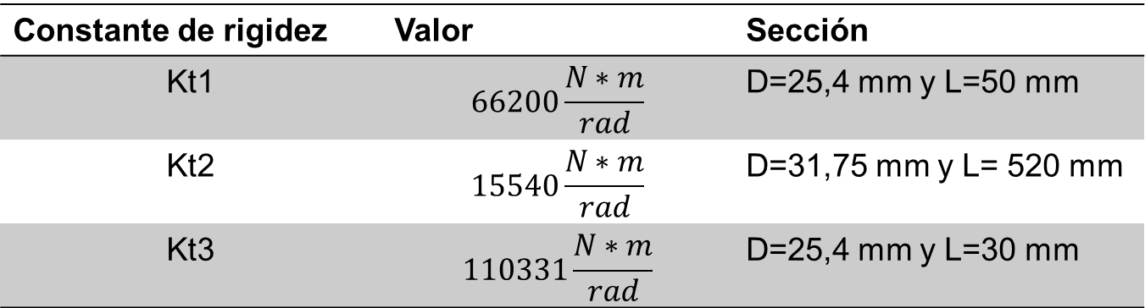
    Vibración torsional
Para un eje escalonado se requiere una constante efectiva de resorte para las secciones combinadas de los escalones. La constante de resorte de cualquier sección es:
$$K_{t}=\frac{GJ}{l}=\frac{Gπd^{4}}{32l}$$
Constante de rigidez | Valor | Sección
Kt1 | $$66200\frac{N∗m}{rad}$$ | D=25,4 mm y L=50 mm
Kt2 | $$15540\frac{N∗m}{rad}$$ | D=31,75 mm y L= 520 mm
Kt3 | $$110331\frac{N∗m}{rad}$$ | D=25,4 mm y L=30 mm

Slide 30
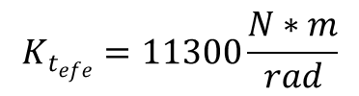
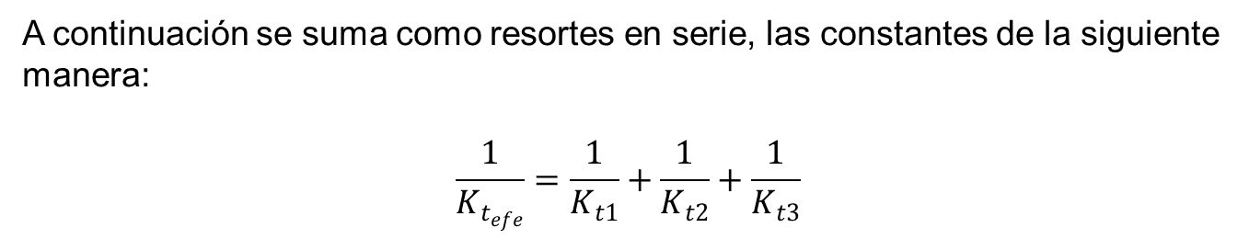
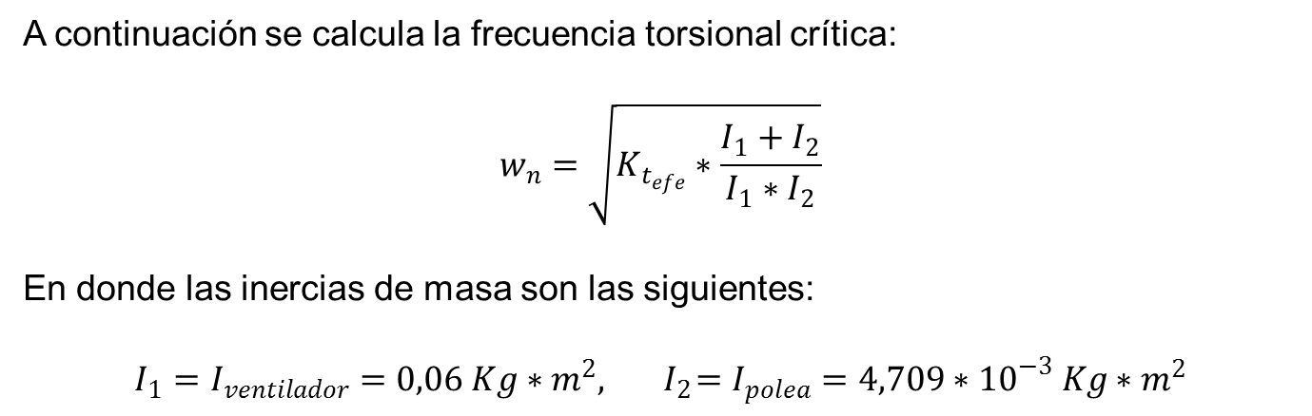
A continuación se suma como resortes en serie, las constantes de la siguiente manera:
$$\frac{1}{K_{t_{efe}}}=\frac{1}{K_{t1}}+\frac{1}{K_{t2}}+\frac{1}{K_{t3}}$$
$$K_{t_{efe}}=11300\frac{N∗m}{rad}$$
A continuación se calcula la frecuencia torsional crítica:
$$w_{n}=\sqrt{K_{t_{efe}}∗\frac{I_{1}+I_{2}}{I_{1}∗I_{2}}}$$
En donde las inercias de masa son las siguientes:
$$I_{1}=I_{ventilador}=0,06 Kg∗m^{2}, { I}_{2}=I_{polea}=4,709∗{10}^{−3} Kg∗m^{2}$$

Slide 31
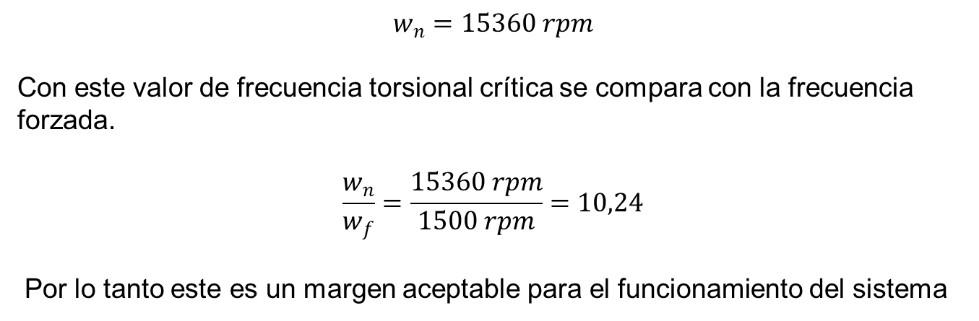
$$w_{n}=15360 rpm$$
Con este valor de frecuencia torsional crítica se compara con la frecuencia forzada.
$$\frac{w_{n}}{w_{f}}=\frac{15360 rpm}{1500 rpm}=10,24$$
Por lo tanto este es un margen aceptable para el funcionamiento del sistema

Slide 32
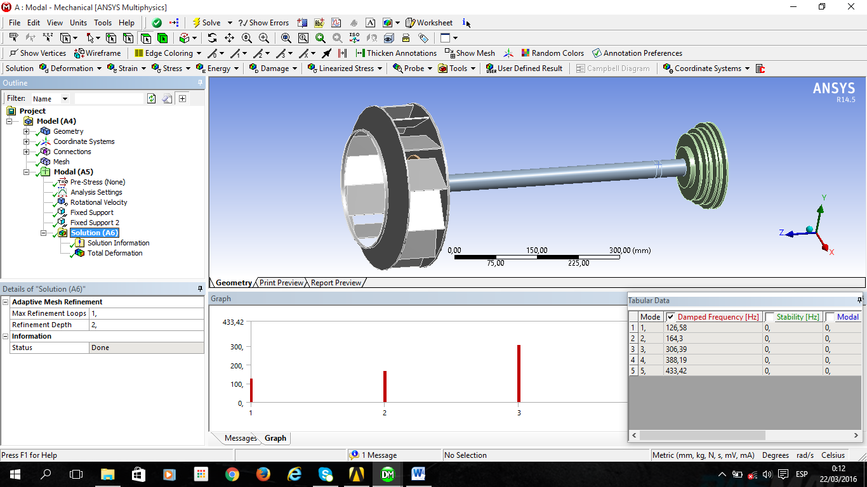
    Análisis Modal por simulación elemento finitos
Los modos
de vibración
son:
126,58 Hz
164,3 Hz
306,39 Hz
388,19 Hz
Análisis Modal por simulación de elementos finitos
Fuente: (CAD, 2013)

Slide 33
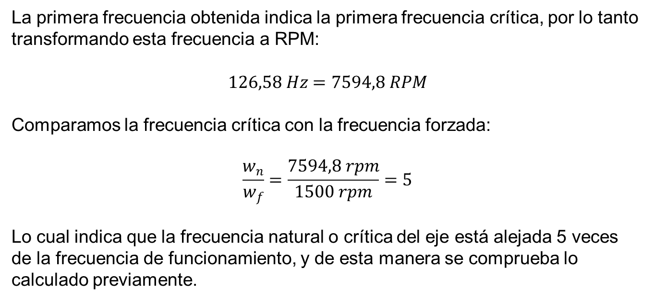
La primera frecuencia obtenida indica la primera frecuencia crítica, por lo tanto transformando esta frecuencia a RPM:
$$126,58 Hz=7594,8 RPM$$
Comparamos la frecuencia crítica con la frecuencia forzada:
$$\frac{w_{n}}{w_{f}}=\frac{7594,8 rpm}{1500 rpm}=5$$
Lo cual indica que la frecuencia natural o crítica del eje está alejada 5 veces de la frecuencia de funcionamiento, y de esta manera se comprueba lo calculado previamente.

Slide 34
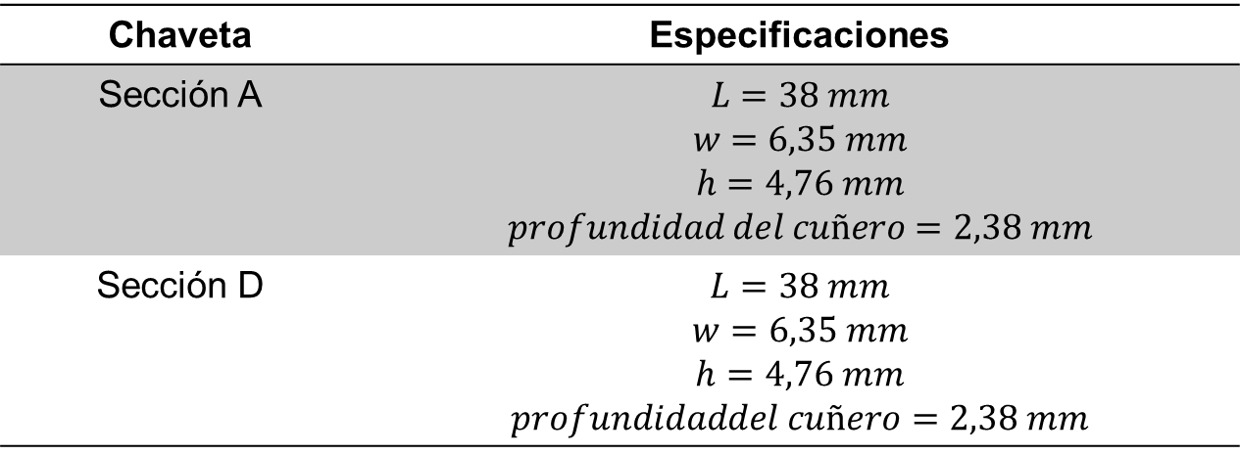
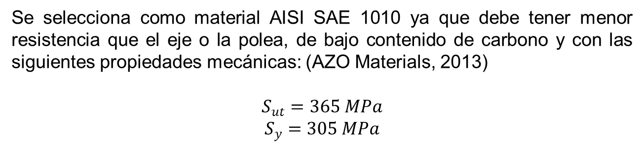
Diseño de chavetas y ranuras:
Se selecciona como material AISI SAE 1010 ya que debe tener menor resistencia que el eje o la polea, de bajo contenido de carbono y con las siguientes propiedades mecánicas: (AZO Materials, 2013)
$$S_{ut}=365 MPa$$
$$S_{y}=305 MPa$$
Chaveta | Especificaciones
Sección A | $$L=38 mm$$ $$w=6,35 mm$$ $$h=4,76 mm$$ $$profundidad del cuñero=2,38 mm$$
Sección D | $$L=38 mm$$ $$w=6,35 mm$$ $$h=4,76 mm$$ $$profundidaddel cuñero=2,38 mm$$

Slide 35
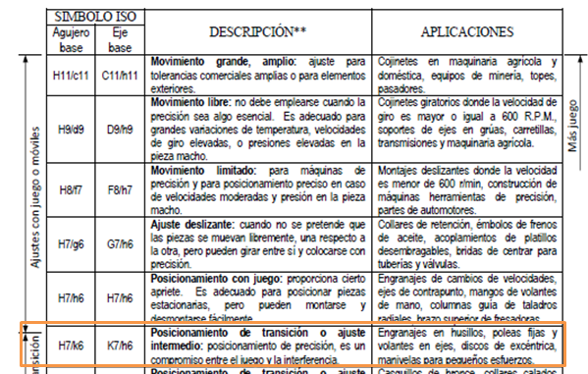
    Esfuerzo en ajustes por interferencia
      Polea y Eje
Ajustes de agujero base y eje base entre polea y eje
Fuente: (Balboa, 1967)

Slide 36
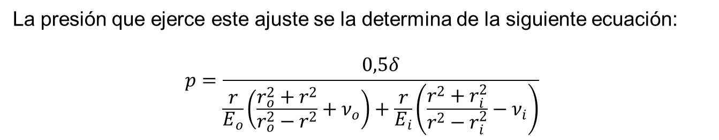
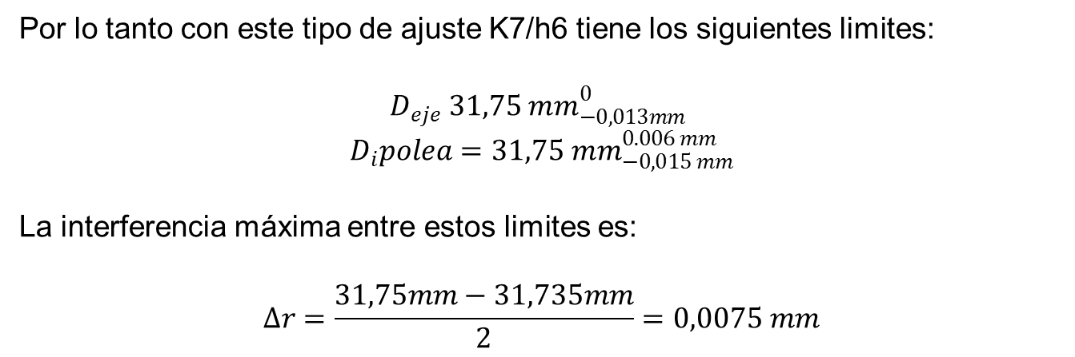

Por lo tanto con este tipo de ajuste K7/h6 tiene los siguientes limites:
$$D_{eje} {31,75 mm}_{−0,013mm}^{0}$$
$$D_{i}polea={31,75 mm}_{−0,015 mm}^{0.006 mm}$$
La interferencia máxima entre estos limites es:
$$∆r=\frac{31,75mm−31,735mm}{2}=0,0075 mm$$
La presión que ejerce este ajuste se la determina de la siguiente ecuación:
$$p=\frac{0,5δ}{\frac{r}{E_{o}}\left(\frac{r_{o}^{2}+r^{2}}{r_{o}^{2}−r^{2}}+ν_{o}\right)+\frac{r}{E_{i}}\left(\frac{r^{2}+r_{i}^{2}}{r^{2}−r_{i}^{2}}−ν_{i}\right)}$$
$$p=15,838 MPa$$

Slide 37
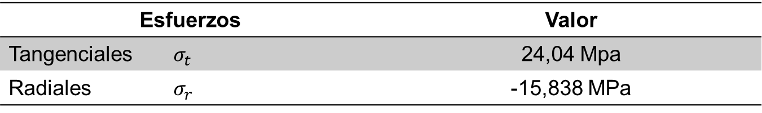
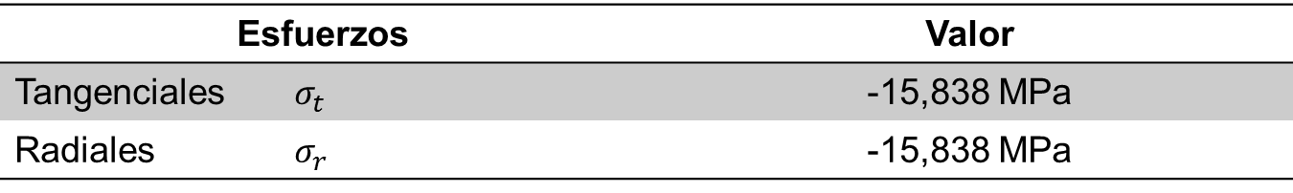
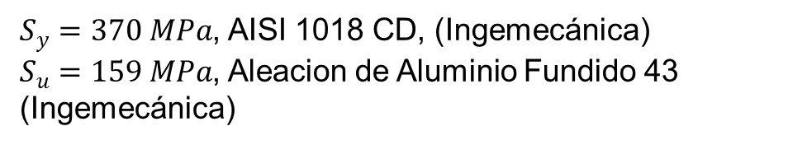
En el eje:
Esfuerzos | Valor
Tangenciales $σ_{t}$ | -15,838 MPa
Radiales $σ_{r}$ | -15,838 MPa
En la polea:
Esfuerzos | Valor
Tangenciales $σ_{t}$ | 24,04 Mpa
Radiales $σ_{r}$ | -15,838 MPa
$S_{y}=370 MPa$, AISI 1018 CD, (Ingemecánica)
$S_{u}=159 MPa$, Aleacion de Aluminio Fundido 43 (Ingemecánica)

Slide 38
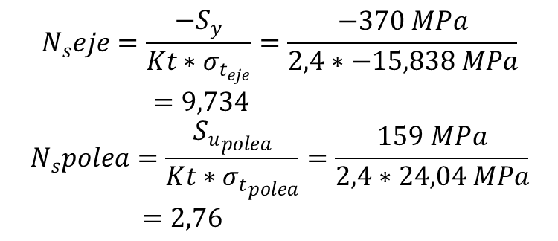
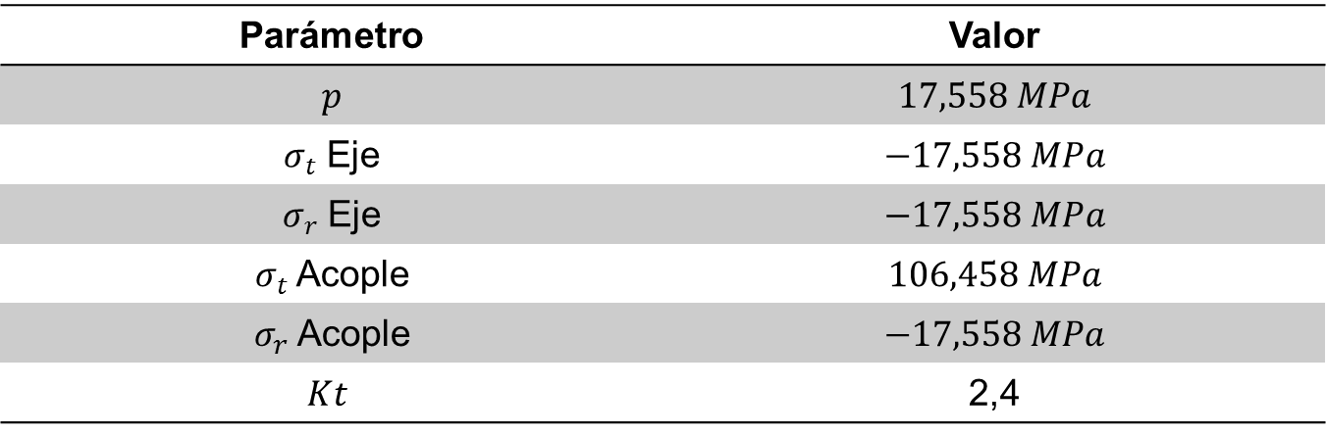
$$N_{s}eje=\frac{{−S}_{y}}{Kt∗σ_{t_{eje}}}=\frac{−370 MPa}{2,4∗−15,838 MPa}=9,734$$
$$N_{s}polea=\frac{{S_{u}}_{polea}}{Kt∗{σ_{t}}_{polea}}=\frac{159 MPa}{2,4∗24,04 MPa}=2,76$$
      Acople y Eje
Parámetro | Valor
$$p$$ | $$17,558 MPa$$
$σ_{t}$ Eje | $$−17,558 MPa$$
$σ_{r}$ Eje | $$−17,558 MPa$$
$σ_{t}$ Acople | $$106,458 MPa$$
$σ_{r}$ Acople | $$−17,558 MPa$$
$$Kt$$ | 2,4

Slide 39
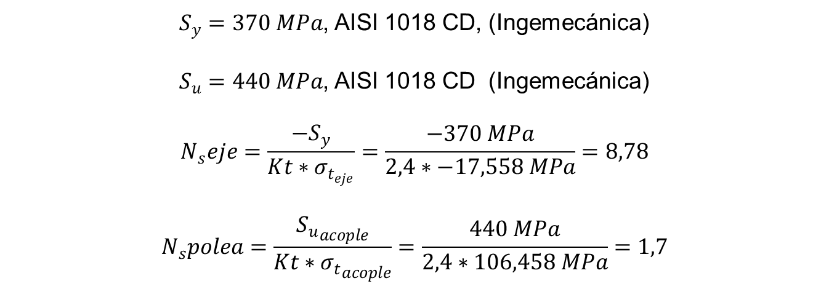
$S_{y}=370 MPa$, AISI 1018 CD, (Ingemecánica)
$S_{u}=440 MPa$, AISI 1018 CD (Ingemecánica)
$$N_{s}eje=\frac{{−S}_{y}}{Kt∗σ_{t_{eje}}}=\frac{−370 MPa}{2,4∗−17,558 MPa}=8,78$$
$$N_{s}polea=\frac{{S_{u}}_{acople}}{Kt∗{σ_{t}}_{acople}}=\frac{440 MPa}{2,4∗106,458 MPa}=1,7$$

Slide 40
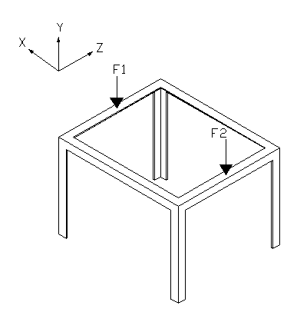
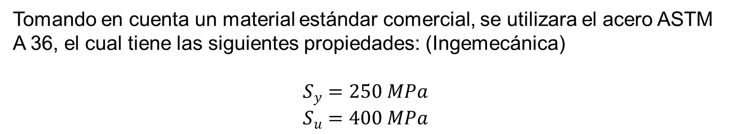
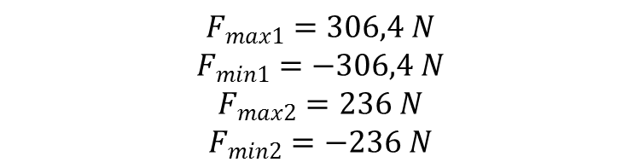
Diseño de los elementos de la estructura
Tomando en cuenta un material estándar comercial, se utilizara el acero ASTM A 36, el cual tiene las siguientes propiedades: (Ingemecánica)
$$S_{y}=250 MPa$$
$$S_{u}=400 MPa$$
$$F_{max1}=306,4 N$$
$$F_{min1}=−306,4 N$$
$$F_{max2}=236 N$$
$$F_{min2}=−236 N$$

Slide 41
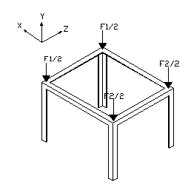
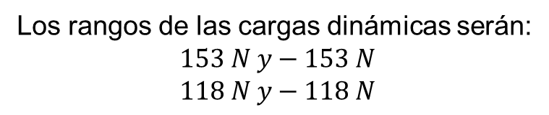

Los rangos de las cargas dinámicas serán:
$$153 N y−153 N$$
$$118 N y−118 N$$
    Diseño de cada elemento a compresión
Al tener elementos cortos en longitud, la única forma de falla es a flexión bajo la carga a compresión, tomando en cuenta la ecuación de Euler por el método LRFD:
$$P_{n}=∅_{c}S_{e}A_{g}$$

Slide 42


$$P_{a}=\frac{P_{n}max−P_{n}min}{2}=\frac{97,5 N−(−97,5 N)}{2}=97,5 N$$
$$P_{m}=\frac{P_{n}max+P_{n}min}{2}=\frac{97,5 N+\left(−97,5 N\right)}{2}=0 N$$
$$S_{e}=0.5 S_{y}=0.5 \left(250 MPa\right)=125 MPa$$
$$P_{n}=P_{a}$$
$$A_{g}=\frac{P_{n}}{∅_{c}S_{e}}=\frac{153 N}{0,9∗125 MPa}=1,36∗{10}^{−6} m^{2}=0,0136 cm^{2}$$

Slide 43


Tomando en cuenta el stock de producto de la empresa DIPAC, se toma como perfil angular el L 30x2 mm:
$$A=1,13 cm^{2}$$
Por lo tanto el perfil angular seleccionado cumple con la carga a la cual va a ser sometido cada pata de la estructura, se necesitara 4 ángulos de las siguientes dimensiones:
$$4 L 30x5 mm$$
$$Longitud=325 mm$$
Verticales
$$2 L 30x5 mm$$
$$Longitud=505 mm$$
$$2 L 30x5 mm$$
$$Longitud=370 mm$$
Transversales

Slide 44


CONSTRUCCIÓN
En la construcción la parte de mayor complejidad y en la que se debe tener más cuidado es el rotor.
El rotor consta de tres partes esenciales:
1) Cono del rotor
2) Plato del rotor
3) Álabes

Slide 45

CONSTRUCCIÓN DEL CONO DEL ROTOR
El cono del rotor se lo hace con el proceso de rolado, que consiste en el doblado de un metal, mediante rodillos que aplican presión y asi dar la forma circular deseada.
Debido a la inexactitud de este tipo de proceso, se debe escoger una plancha gruesa con el fin de tornear la cara interna del cono y obtener el ángulo deseado (30°) para que los álabes tengan apoyo.

Slide 46

CONSTRUCCIÓN DEL PLATO DEL ROTOR
El plato de rotor se lo obtiene mediante corte por plasma del material, seguido de un torneado interno y externo del mismo.
Las planchas metálicas no son perfectas y tienen ondulaciones que a simple vista no se diferencia sin embargo a altas revoluciones resulta mas vidente y para evitar estas imperfecciones se debe rectificar las caras del plato del rotor.
Trazar líneas guías (12) en donde se van a soldar los álabes

Slide 47

CONSTRUCCIÓN DE LOS ÁLABES DEL ROTOR
Los alabes deben ser cortados con cizalladora
Para un mejor acabado es necesario fresar el perfil de los 12 álabes en conjunto, para que su geometría y peso sean iguales.

Slide 48


SOLDADURA DEL ROTOR
Para garantizar que el rotor funcione correctamente, es necesario un proceso de soldadura adecuado y un correcto orden en la soldadura.

Slide 49


SOLDADURA DEL ROTOR
Parámetros de soldadura TIG:
Electrodo de Torio 2%, 1.6mm diámetro, caudal del gas argón: 20L/min, Voltaje: 12V, Amperaje: 75 A, material de aporte: ER70S6, correcto enfriamiento debido al calor aportado y al espesor del material.

Slide 50

CONSTRUCCIÓN DEL CARACOL
La construcción del caracol se necesita del proceso de rolado para la cara lateral del mismo, asi como la de medición de los radios partiendo de un centro marcado
Parámetros de soldadura.- Diámetro del alambre: 1mm, Tipo de alambre ER70S6, Amperaje: 150 A, Voltaje: 20/22V, Gas: CO2, caudal gas: 20L/min

Slide 51
ALINEACIÓN DEL EJE
Verificar que los rodamientos y el eje se encuentren en sus posiciones de funcionamiento.
Realizar la verificación de circularidad del eje usando un reloj comparador en cualquier sección del eje. Verificar cada 90 grados de giro del eje que el cero del reloj se mantenga.
Verificar la cilindricidad en cada sección y cada 90 grados de giro del eje, usar el reloj comparador y tomar nota de la variación en cada sección.
Realizar ajustes en las bases de los rodamientos de manera que la variación de la sección 1 y 7 sean cercanas, lo cual indica que el eje está alineado.
Verificar distancias iguales entre filo de las chumaceras con respecto a la estructura.

Slide 52
ALINEACIÓN DE POLEAS
Verificar distancias iniciales entre la banda y una referencia fija, en este caso la estructura.
Manipular una de las poleas para realizar la alineación de la banda con respecto de la polea fija.
Utilizar una regla de ingeniero para medir las distancias entre cada polea y de esta manera poder alinear la banda.
Verificar que la medida de la polea fija sea igual a la de la polea móvil con referencia a la banda.

Slide 53
Balanceo Estático y Dinámico
Origen de las vibraciones en maquinas
Frecuencias generadas
Frecuencias excitadas
Frecuencias producidas por fenómenos electrónicos

Slide 54


Análisis en el dominio del tiempo:
Parámetro característico velocidad RMS
Fuente: (Barriga, 2009)
$Y_{RMS}=\sqrt{\frac{y_{1}^{2}+y_{2}^{2}+y_{3}^{2}+…y_{N}^{2}}{N}}$,
  Unidades de medición
Según la norma ISO 1000 las unidades empleadas para cuantificar los niveles de vibraciones son las siguientes: (Barriga, 2009)

Slide 55
MAGNITUD | UNIDADES
Desplazamiento | m, mm, μm
Velocidad | m/s, mm/s
Aceleración | m/s2, G`s (9,809 m/s2)
    NORMA ISO 10816-1995
Vibración mecánica.- Evaluación de la vibración en una maquina mediante medidas en partes no rotativas.
Las mediciones deben realizarse cuando el rotor y los descansos principales han alcanzado sus temperaturas estacionarias de trabajo y con la máquina funcionando bajo condiciones nominales o específicas (por ejemplo de velocidad, voltaje, flujo, presión y carga). (Ingeniería, 2013)

Slide 56

Severidad vibración ISO-108-16
Fuente: (Ingeniería, 2013)

Slide 57
  Resultados obtenidos en los rodamientos de las chumaceras
Mediciones de RMS del rodamiento 1
Revoluciones | Mediciones con el equipo IDEAR ADQ 1600
RPM | Velocidad RMS (mm/s) INICIAL
1516 | 11,5
 | Velocidad RMS (mm/s) FINAL
 | 1.9
Mediciones de RMS del rodamiento 2
Revoluciones | Mediciones con el equipo IDEAR ADQ 1600
RPM | Velocidad RMS (mm/s) INICIAL
1516 | 13,6
 | Velocidad RMS (mm/s) FINAL
 | 1.8

Slide 58

Tomando en cuenta la norma ISO 10816 y el tipo de máquina, el ventilador estaría dentro del grupo 3, por tener el motor separado, soporte flexible, además que su funcionamiento es similar al de una bomba centrifuga y por lo tanto se encuentra en la zona A en condición de maquina nueva.

Slide 59

  Recomendación para evaluación de vibraciones mecánicas de máquinas ISO 1940/1
Calidad del grupo de balanceo para varios grupos de rotores rígidos, según ISO 1940/1
Fuente: (Barriga, 2009)

Slide 60
  Prueba de funcionamiento mecánico inicial
Al poner en marcha el equipo por primera vez, se tuvo los siguientes problemas:
Mala alineación de las bandas, lo cual generaba cargas axiales innecesarias.
Mala alineación del eje, lo cual se notaba al tener un movimiento excéntrico que producía ruido en el funcionamiento.
Velocidad RMS en las chumaceras de los rodamientos fuera del rango aceptable de la norma ISO 108-16 (Rodamiento 1 = 11,5 mm/s y Rodamiento 2 = 13,6 mm/s).
Mal ajuste de la banda, producía mayor esfuerzo para el motor en el arranque.
Cabeceo de las poleas.

Slide 61
  Prueba de funcionamiento mecánico final
Con respecto a los problemas iniciales se tomaron las siguientes acciones correctivas:
Se realizó el protocolo de alineación de bandas descrito en el capítulo previo, lo que mejoro el funcionamiento disminuyendo las cargas axiales y de esta manera alargando la vida de los rodamientos.
Se realizó el protocolo de alineación del eje descrito en el capítulo previo, lo que mejoró el funcionamiento disminuyendo el ruido generado por la excentricidad del eje.
Se realizó el balanceo estático y dinámico del rotor del ventilador descrito previamente, quedando los valores de velocidad RMS dentro del rango aceptable de la norma ISO 108-16 (Rodamiento 1 = 1,9 mm/s y Rodamiento 2 = 1,8 mm/s). Además que se redujo el nivel de vibración colocando cauchos como amortiguadores en las patas de la estructura.
Se ajustó la banda dejando un desplazamiento del lado flojo de aproximadamente 1”. De esta manera el arranque del motor fue más suave.
Se realizó el rectificado de las poleas, lo cual mejoro la uniformidad de giro de las mismas y disminuyo el cabeceo.

Slide 62
ANÁLISIS ECONÓMICO
Costos directos
Descripción | USD/ Semana | Semana | Total
Útiles de oficina | 5 | 7 | 35
Internet | 10 | 20 | 200
Impresiones | 5 | 2 | 10
Materia Prima | 31.70 | 10 | 317
Tornero | 147 | 2 | 182
Fresadora | 60 | 2 | 60
Rectificadora | 40 | 1 | 40
Corte Oxiacetilénico | 19 | 1 | 19
Roladora | 10 | 2 | 20
Soldadura | 36 | 2 | 72
Balanceo | - | - | 114
Motor Eléctrico | - | - | 112
 |  | TOTAL USD | 1181

Slide 63
ANÁLISIS ECONÓMICO
Costos indirectos
Descripción | USD/Semana | Semana | Total
Agua | 1 | 48 | 48
Luz | 1 | 48 | 48
Saldo celular | 3 | 48 | 144
Alimentación | 3 | 48 | 144
Combustible | 5 | 48 | 240
 |  | TOTAL USD | 624

Slide 64
CONCLUSIONES
La mayor complicación en la construcción del ventilador es la construcción del rotor, ya que se debe evitar cualquier tipo de deformaciones que se dan por la soldadura de los alabes al plato y del cono a los alabes.
El ventilador centrífugo al no tener esfuerzos de gran magnitud, hace que el diseño a resistencia mecánica de como resultado espesores de chapa muy delgados. Por lo que el problema principalmente se basa en la rigidez, con lo que se procede a obtener las velocidades críticas, coeficientes de rigidez lateral y torsional. De esta manera se verifica que los espesores y diámetros de ejes sean aptos para el buen diseño del equipo.

Slide 65
CONCLUSIONES
La alineación del eje se mejoró, ya que inicio con un valor de 0.06 mm de variación en uno de los extremos y de 0.17 mm de variación en el extremo opuesto. Después de realizar la alineación se verifico que en un extremo tenga 0.06 mm de variación y que el extremo opuesto tenga la misma variación. De esta manera se minimiza las vibraciones del equipo, se prolonga la vida útil del mismo y de todos sus elementos.
El balanceo estático y dinámico se realizó con el equipo IDEAR ADQ 1600, se soldó una masa de 25 gramos aproximadamente en la cara posterior del rotor a 53° de la masa de prueba previamente colocada.

Slide 66
RECOMENDACIONES
Realizar los procesos de construcción con personal capacitado que tenga una gran experiencia por la complejidad y la precisión que se requiere.
Soldar los alabes al disco, después se debe verificar el ángulo que presentan y de las medidas realizar el rolado del cono, el cono puede ser impreso a tamaño real en papel o en impresión 3D con el fin de tener un molde y minimizar costos.
Obviar los cálculos a resistencia en los álabes ya que el aire no produce un mayor esfuerzo en ventiladores de este tamaño, concentrarse en los niveles de vibraciones que pueden presentarse y en realizar un correcto balanceo del mismo.

Slide 67
GRACIAS

